Slide 1

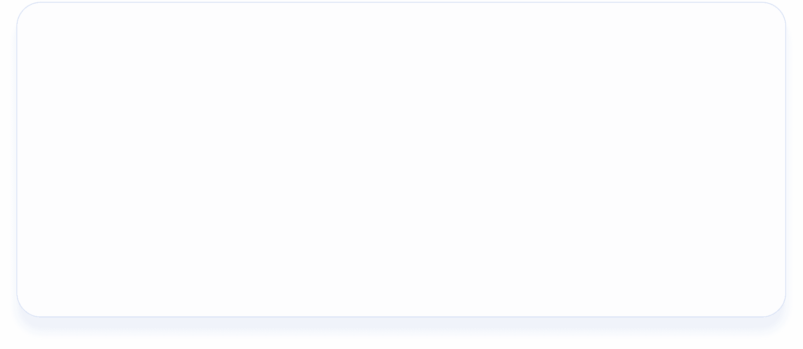


微信小程序开发
第1章 小程序概述
教师：王亚萍

Slide 2

COURSE OUTLINE
课程大纲
01
认识微信小程序
02
开发准备
介绍小程序的概念、优点、类型、发展现状及发展前景。
完成小程序账号注册、开发者工具安装，熟悉开发环境界面布局，理解小程序四文件协同工作机制。
微信小程序概述
申请小程序账号
安装微信小程序开发者工具
目录结构
03
核心语法讲解
04
实战案例练习
系统学习JSON配置、WXML模板语法、WXSS样式语言、JS交互逻辑，建立完整技术栈认知。
动手实现待办事项列表小程序，将理论知识转化为实际开发能力。
WXML
WXSS
JavaScript
JSON
Todo List
完整实战

Slide 3



1
01 认识微信小程序

Slide 4




1.1 什么是小程序
微信小程序，简称小程序，是一种不需要下载安装即可使用的应用，它实现了应用”触手可及”的梦想，用户扫一扫或搜一下即可打开应用。
说明：
1.小程序的使用：打开微信-扫一扫或者是搜索小程序 进入小程序
2.小程序是需要下载安装的，小程序大小占用小，用户感觉不到
3.2017年大小限制1M，目前单个文件最大2M (超过2M也是可以的 需要分包加载)

Slide 5


1.2 小程序优势
节省手机内存
无需下载安装
传统APP会占用大量手机内存空间，而小程序无需安装，其代码和数据存储在云端，不会占用用户手机本地存储，能有效释放手机空间，让手机运行更流畅，对于内存较小的手机用户来说尤为重要。
小程序无需像传统APP那样下载安装，用户只需在微信搜索或扫描二维码即可直接使用，省去了繁琐的下载流程，降低用户使用门槛，让用户能够更加便捷地获取所需服务，提升用户体验。
快速加载使用
多平台兼容
小程序采用轻量级架构，代码简洁，加载速度快，用户打开后能迅速进入使用界面，无需长时间等待。这种快速响应的特性符合现代用户快节奏的生活需求，能够提高用户对服务的满意度和忠诚度。
小程序具有良好的跨平台兼容性，不仅可以在微信平台上运行，还能在支付宝、百度等多个主流平台上使用。这使得开发者能够一次开发，多平台发布，扩大了用户覆盖范围，提高了小程序的传播效率和使用价

Slide 6




1.3 小程序类型
电商类小程序
资讯类小程序
服务类小程序
工具类小程序
电商类小程序为商家提供了线上销售平台，用户可以在小程序中浏览商品、下单购买、支付结算等。它具有购物流程便捷、营销活动丰富等特点，能够帮助商家降低运营成本，提高销售效率，拓展销售渠道，增加用户粘性。
资讯类小程序为用户提供新闻、文章、视频等各类资讯内容。它具有内容更新及时、分类清晰、阅读体验好等特点，用户可以根据自己的兴趣选择关注的资讯领域，随时随地获取最新信息，满足用户对资讯的需求。
服务类小程序涵盖了各种生活服务领域，如餐饮预订、酒店住宿、家政服务等。用户可以通过小程序快速预约服务、查看服务进度、评价服务质量等。这类小程序为用户提供了便捷的生活服务解决方案，提升了生活品质。
工具类小程序包括计算器、日历、翻译工具等，为用户提供实用的功能服务。它们通常具有操作简单、功能强大、无需安装等特点，能够满足用户在特定场景下的工具需求，提高用户的工作效率和生活便利性。

Slide 7


1.4 小程序发展现状
据官方数据显示，2018年微信小程序覆盖了200个细分行业，小程序活跃用户达2.1亿，年交易增长超过600%，创造商业价值超过5000亿，到2020年微信小程序日活跃量突破4亿，微信小程序全年交易额同比增长100%。
发展现状总结
用户量大，用户粘度高
同类小程序不断行生

Slide 8

1.5 小程序发展前景
更多用户和创业者纷纷涌入小程序，电商、美食、外卖、旅游类小程序增加
微信小程序官方将继续助力生态交易增长
继续往轻量化方向发展，朝用户的核心需求靠拢
随着人工智能技术在技术层以及平台层的完善，未来视觉识别、自然语言理解、语音识别等人工智能将会作为支持来服务于小程序的运营者

Slide 9


02 开发前准备
2.1 注册小程序账号
2.2 安装开发者工具
2.3 创建项目

Slide 10

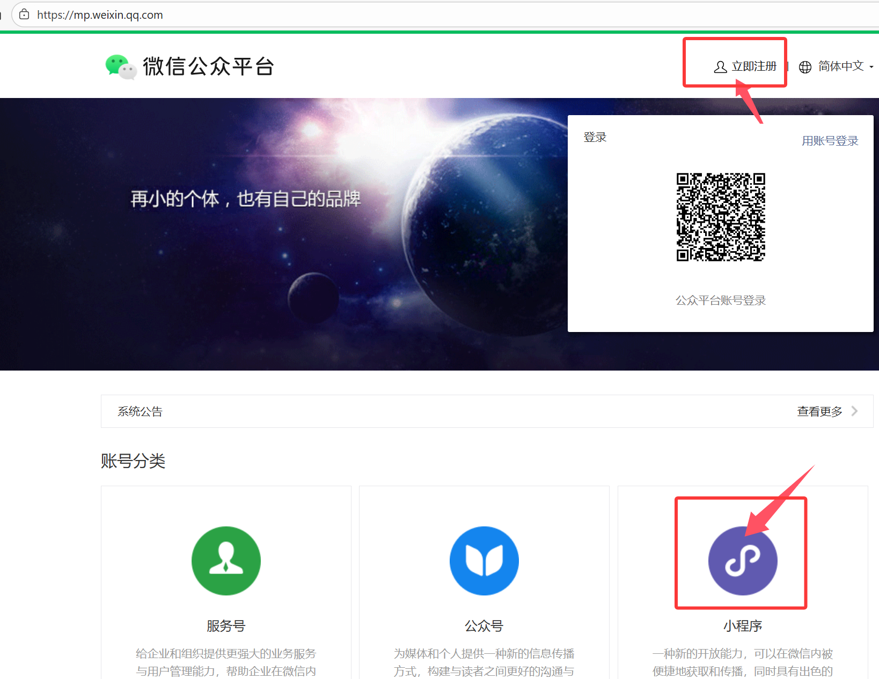
2.1 注册微信小程序开发账号
微信公众平台https://mp.weixin.qq.com/
重点：注册使用邮箱注册
未被微信公众平台注册，未被微信开放平台注册，未被个人微信号绑定的邮箱，如果被绑定了需要解绑 或 使用其他邮箱
注册流程（参考word文档）
第一步：选择小程序注册
第二步：使用邮箱注册账号
第三步: 激活邮箱
第四步：设置主体类型为个人
第五步: 登记管理员信息
第六步：确认主体信息不可变更

Slide 11
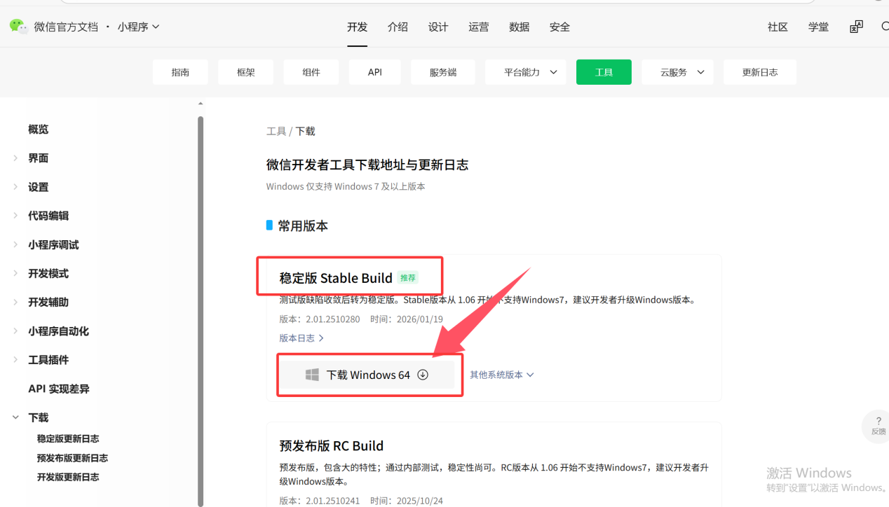
2.2 安装开发者工具
开发者工具下载地址
https://developers.weixin.qq.com/miniprogram/dev/devtools/download.html

Slide 12
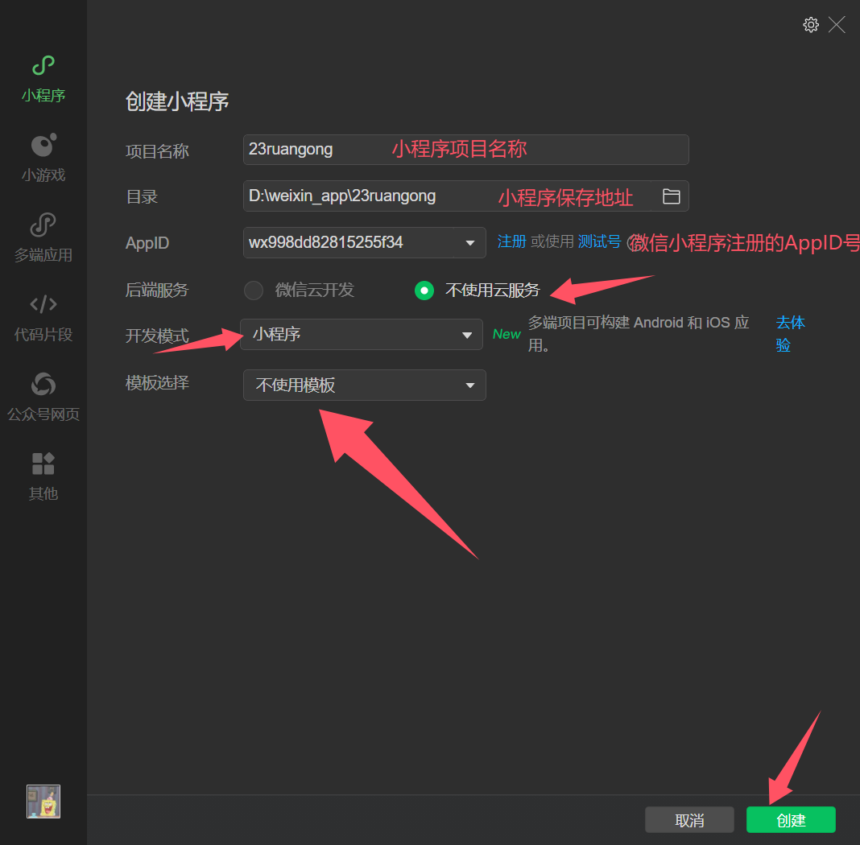
2.3 创建项目
创建项目流程
1、打开微信开发者工具--》使用微信扫描二维码
2、创建项目
-填写名字
-路径
-APPID
-不使用云开发【使用腾讯云的云函数，服务器等等，需要花钱】
-不使用模版
获取 小程序id
-小程序后台--》开发--》开发管理--》开发设置--》开发者ID
-AppID(小程序ID)
-AppSecret(小程序密钥)

Slide 13
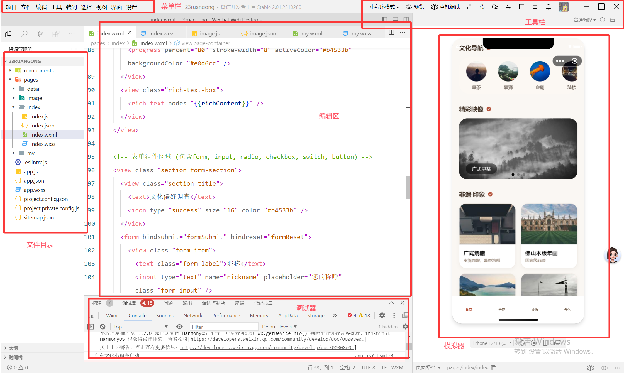
2.3 小程序主界面介绍

Slide 14
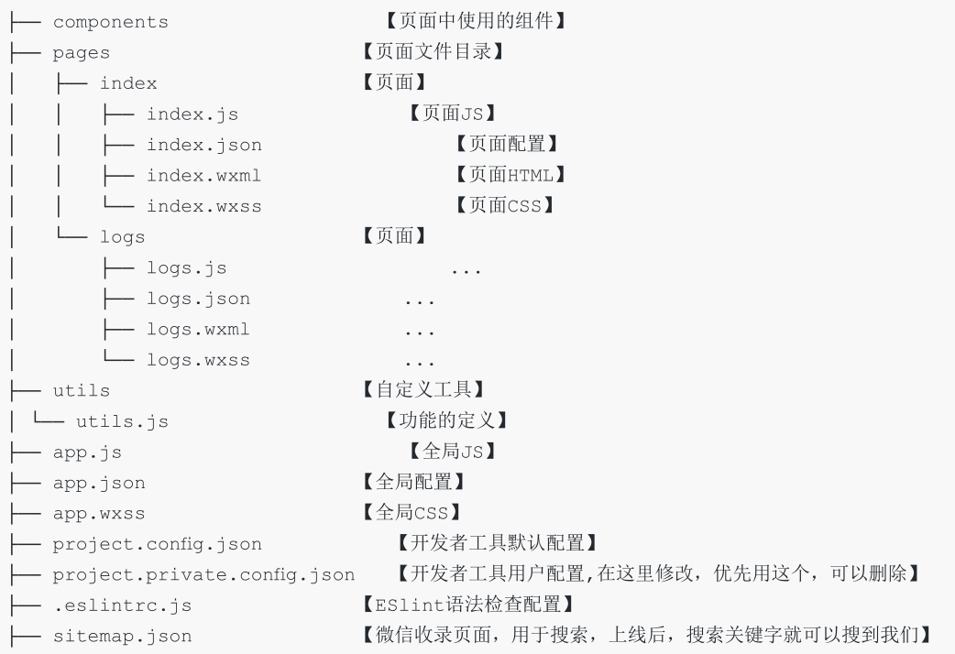
2.4 小程序目录结构
微信官方文档https://developers.weixin.qq.com/miniprogram/dev/reference/configuration/app.html

Slide 15
03 核心语法讲解
3.1 JSON配置
3.2 WXML模板
3.3 WXSS样式
3.4 JS交互逻辑

Slide 16
3.1 JSON配置（JSON不是编程语言而是一种数据格式）
核心语法规则「键值对 + 双引号包裹键 + 逗号分隔 + 无注释」
1、数据格式：数据以「键值对」形式存在，键（key）和值（value）之间用冒号:分隔，键必须用双引号包裹；
2、数据分隔：多个键值对 / 数组元素之间用 , 分隔，最后一个元素后不能加逗号（新手最容易错）；
3、容器类型：对象：用 {} 包裹（对应小程序里的配置、单个数据对象）；
数组：用 [] 包裹（对应列表类数据，比如 tabBar 的 list）；
4、值的类型：只能是以下 6 种，不能有函数、undefined、注释等：
字符串（必须双引号包裹，如 "name": "首页"）；
数字（整数 / 小数，如 "size": 24）；
布尔值（true/false，小写，如 "custom": true）；
数组（[]，如 "list": [1,2,3]）；
对象（{}，如 "tabBar": {}）；
null（空值，小写，如 "resource_id": null）。

Slide 17
3.1 JSON配置（JSON不是编程语言而是一种数据格式）
app.json「小程序全局配置，包括页面路径、表现、网络超时、底部tab」
1、 参考地址：https://developers.weixin.qq.com/miniprogram/dev/reference/configuration/app.html
2、 app.json 配置
{
"entryPagePath": "pages/index/index",
"pages": [
"pages/index/index",
"pages/find/find",
"pages/my/my"
],
"window": {
"navigationBarTitleText": "功能演示", # 标题
"navigationBarBackgroundColor": "#0000FF", #颜色
"enablePullDownRefresh": false, # 是否带下拉刷新
"backgroundColor": "#00FFFF", # 下拉刷新颜色
"backgroundTextStyle": "dark" # light ，下拉刷新的点点什么颜色
}
}

Slide 18


3.2 WXML模板
描述页面结构
WXML能和JS 中的数据 / 逻辑绑定，
实现动态渲染
标签+属性构成
<view class="container">
{{word1}}
</view>
<view wx:if="{{true}}">{{word2}}</view>
<checkbox>同意</checkbox>
</scroll-view>
1. 数据绑定（{{}} 插值语法）
2. 条件渲染（wx:if /wx:elif /wx:else）
3. 列表渲染（wx:for）
4. 事件绑定

Slide 19
04
04 实战案例练习

Slide 20
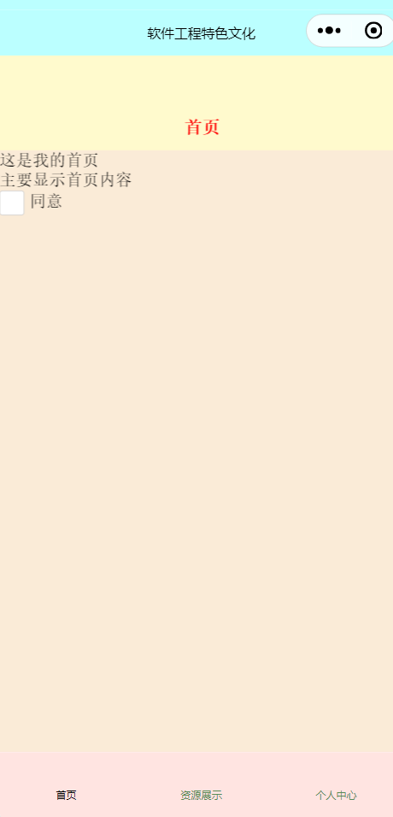
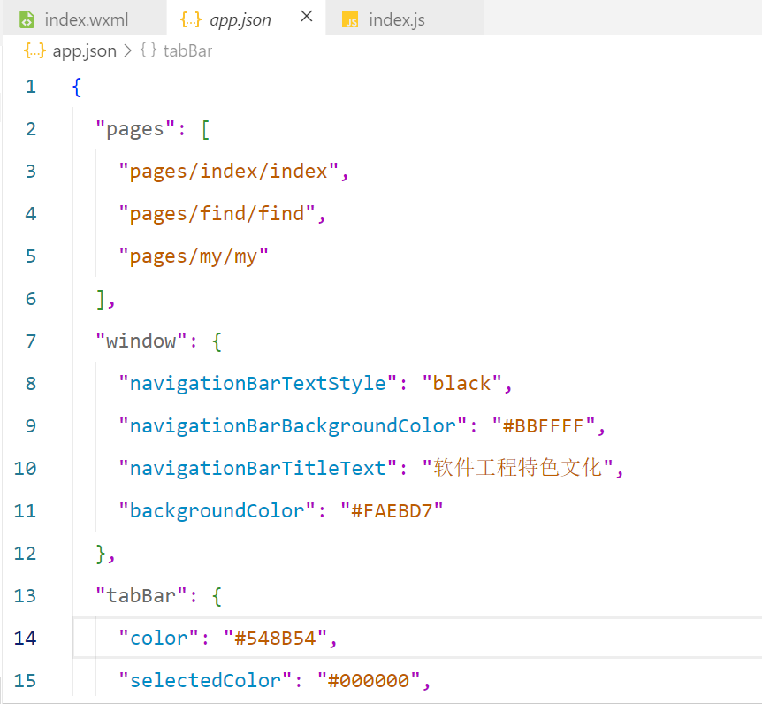
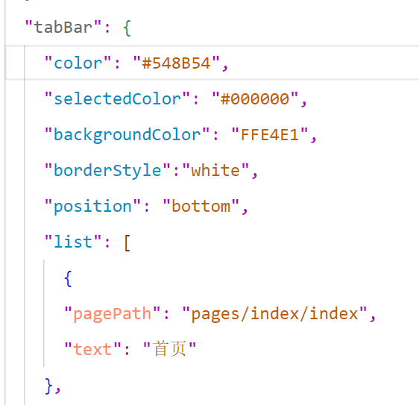
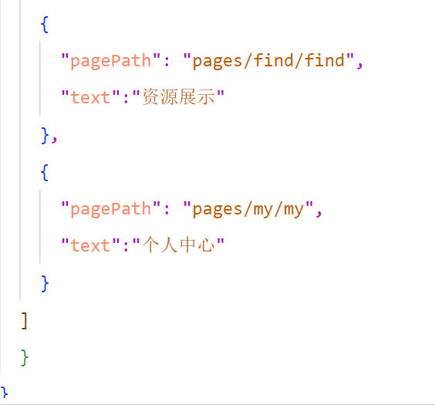

Slide 21

开启你的小程序开发之旅
恭喜你完成
第一课学习！
你的第一个
小程序
你已经掌握了小程序开发的基础知识，接下来是实践和探索的时刻。
多动手实践
完成课后练习，尝试修改案例代码
查阅官方文档
developers.weixin.qq.com 是最权威的学习资源
加入开发者社区
关注微信开发者社区，与同行交流经验

